Slide 1


Helper for Carcassonne
Carcassone
Ваш ход первый?
Yes
No
Start program
Setting
Quit

Slide 2






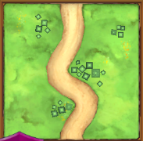
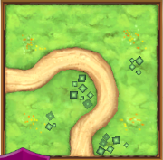
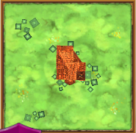

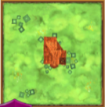
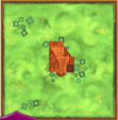
Helper for Carcassonne
Меню
4
4
Card: 4 / 23 / 73
4
4
4
4
Списать
История
10
x7
x7
x7
Flower bed
Flowers 3
Flowers + dragon 1
Dragon
Dragon 3
Сбросить
Princess 3
x7
x7
x7
x7
Cards in deck : 23/72
x7
x7
x7
x7
Ход №24 (противник №Х)
x7
x7
x7
x7
Ход №23 (Вы)
Ход №22 (противник №Х)
Portal
Vulcan
Фильтр
Princess
Dragon
Выход
Ход №1 (стартовый ход)
Очистить
Flower
Sobor

Slide 3
Helper for Carcassonne
Вернуться на первый слайд

